Slide 1

재외동포를 위한 한국어 (영어권) 1-1
재미한국학교협의회 (NAKS)
The National Association for Korean Schools

Slide 2
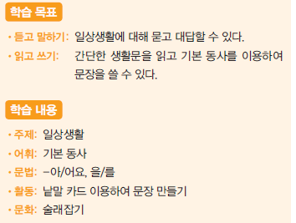
재외동포를 위한 한국어 1-1 11과 “ 텔레비전을 봐요”
재미한국학교협의회 (NAKS)
The National Association for Korean Schools

Slide 3


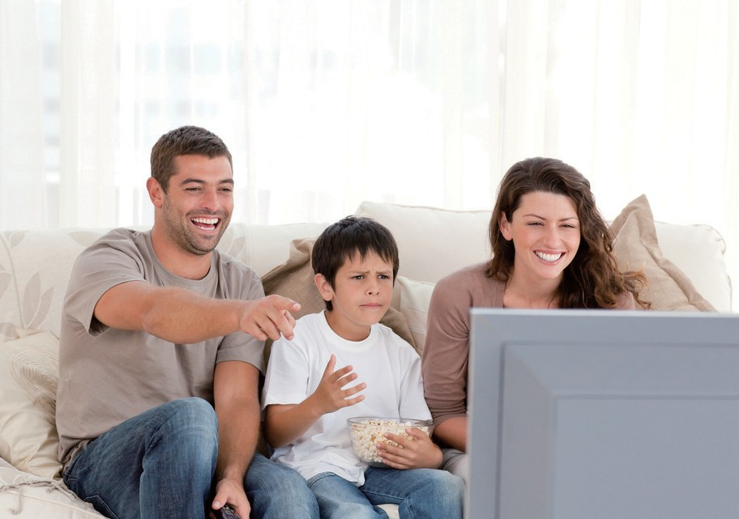
교과서 P. 92 펴세요.
Unit
11
텔레비전을 봐요
I am watching television
재미한국학교협의회 (NAKS)
The National Association for Korean Schools

Slide 4

.
P. 92 다음 대화를 듣고 따라 읽어 봐요.
제이슨: 유나는 뭘 해요?
유나: 책을 읽어요.
제이슨 : 동생은 뭘 해요?
유나 : 텔레비전을 봐요.
Tip:슬라이드쇼로 소리 재생 후 기다리면 읽는 순서에 맞게 문장이 자동으로 나타납니다.
재미한국학교협의회 (NAKS)
The National Association for Korean Schools

Slide 5
P. 93 어휘 Vocabulary
집
거실
옷을 입어요
전화(를) 해요
텔레비전을 봐요
책을 읽어요
부엌
우유를 마셔요
밥을 먹어요
요리를 해요
케이크를 만들어요
공부(를) 해요
방
House
Living room
Putting clothes on
Taking on the phone
Watching television
Reading a book
Kitchen
Drinking milk
Eating a meal
Cooking
Baking a cake
Studying
room
재미한국학교협의회 (NAKS)
The National Association for Korean Schools

Slide 6
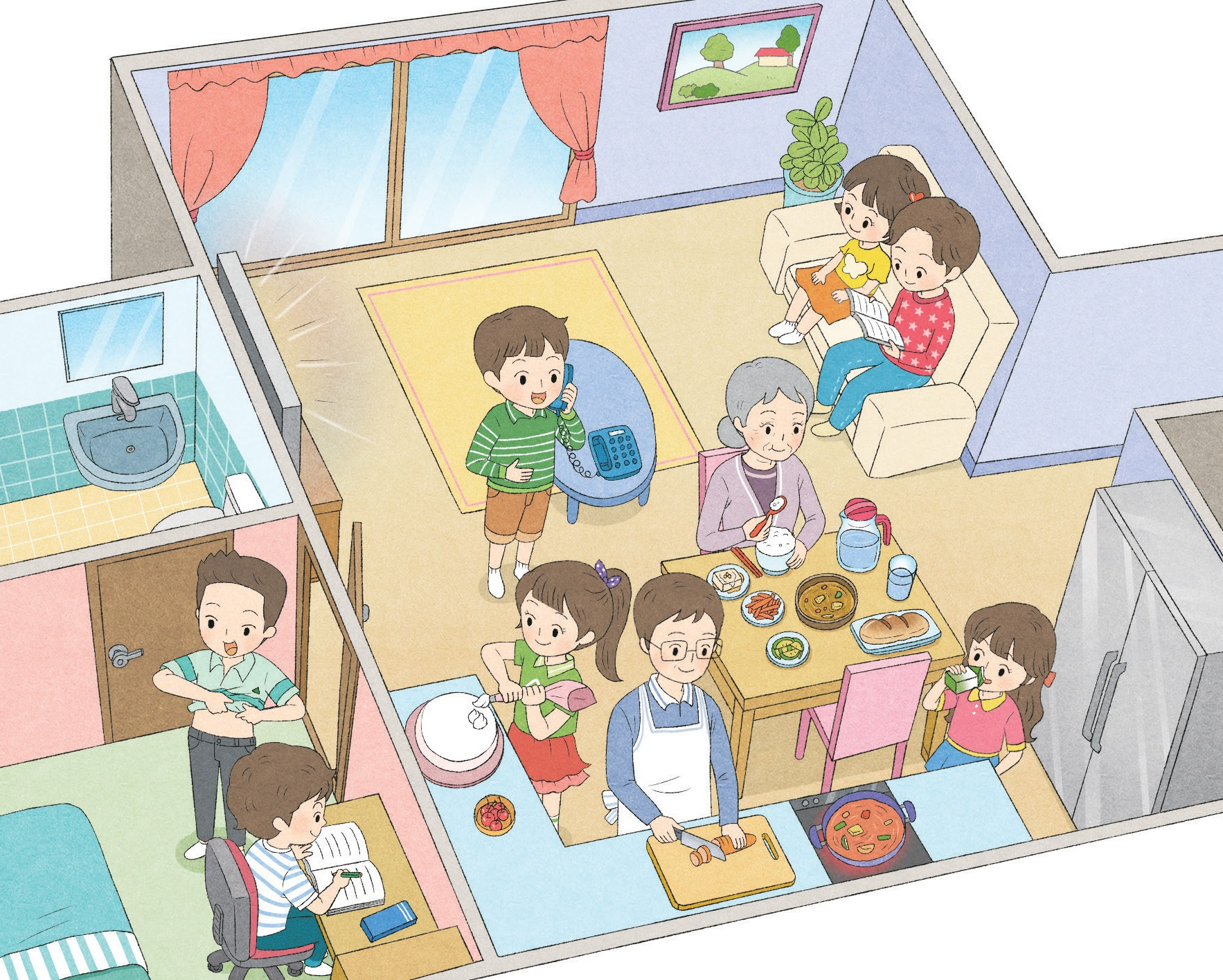
P. 93 배워 봐요 Let’s Learn
어휘 Vocabulary
Living room
거실
watching Television
텔레비전을 봐요
^{집} House
Talking on the phone
전화를 해요
reading a book
책을 읽어요
eating a meal
밥을 먹어요
Drinking a milk
우유를 마셔요
방
room
케이크를 만들어요
baking cake
부엌
kitchen
studying
cooking
공부(를) 해요
요리(를) 해요
거실에서 뭘 해요?
What do you do in the living room?
부엌에서 뭘 해요?
What do you do in the kitchen?

Slide 7
P. 93 말해 봐요
우리집 거실에서는 무엇을 할까요?
우리집 부엌에서는 뭘 해요?
재미한국학교협의회 (NAKS)
The National Association for Korean Schools

Slide 8
11과 Quizlet 단어연습
Quizlet 단어 연습하기
‘11과 텔레비전을 봐요’
퀴즈렛 11과 ‘텔레비전을 봐요’ 바로가기 링크
https://quizlet.com/_88za8g?x=1jqt&i=2tig8t
재미한국학교협의회 (NAKS)
The National Association for Korean Schools

Slide 9
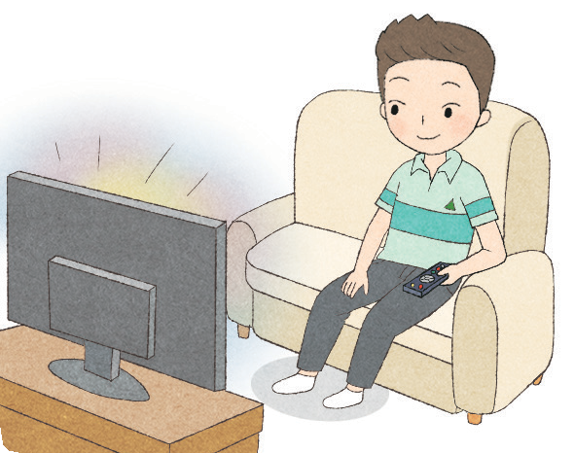
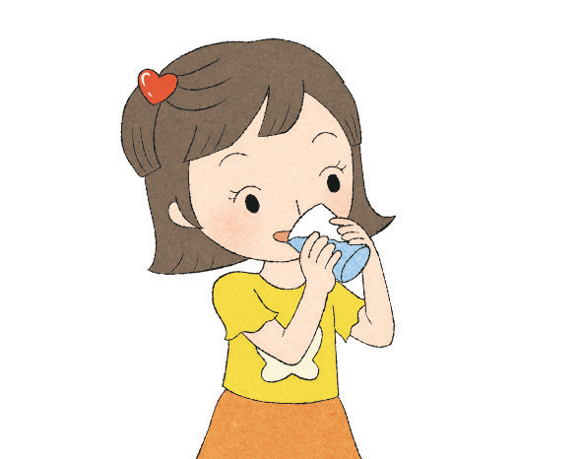
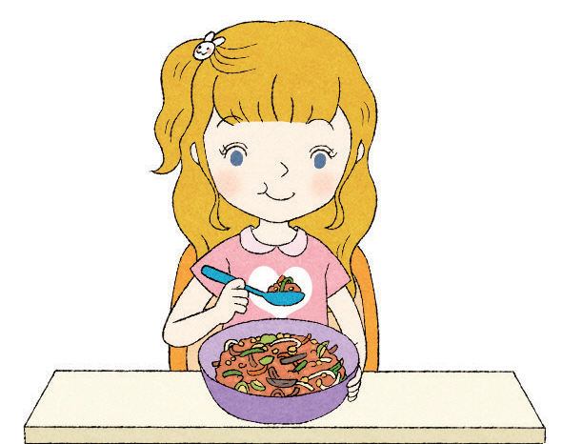

P. 94 문법
문법 및 표현 Grammar & Expression
-아/어요
봐요
마셔요
먹어요
공부해요
재미한국학교협의회 (NAKS)
The National Association for Korean Schools

Slide 10
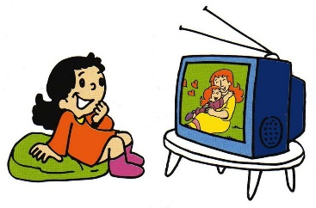

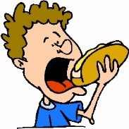


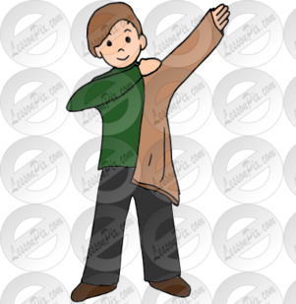

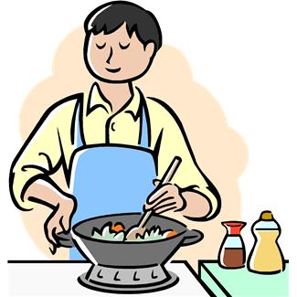
기본동사(Verb)
봐요 | 마셔요 | 먹어요 | 공부해요
읽어요 | 입어요 | 전화해요 | 요리해요
재미한국학교협의회 (NAKS)
The National Association for Korean Schools

Slide 11
P. 94 문법
-아/어요
(Attached to a verb or an adjective)
This is used to state the speaker’s thoughts or the fact.
ㅏ,ㅗ | -아요 | 많아요, 좋아요
ㅓ, ㅜ, ㅡ, ㅣ… | -어요 | 먹어요, 읽어요
하다 | 해요 | 공부해요, 전화해요
재미한국학교협의회 (NAKS)
The National Association for Korean Schools

Slide 12
1.많 =
동사(V)의 모음: ㅏ or ㅗ
‘V–아요’
많다 + -아요=
많아요
보다 + -아요=
2.보 =
보아요 = 봐요
재미한국학교협의회 (NAKS)
The National Association for Korean Schools

Slide 13
3.먹 =
동사(V)의 모음: ㅓ, ㅜ, ㅡ, ㅣ…
‘V–어요’
먹다 + -어요=
먹어요
4.읽 =
읽다 + -어요=
읽어요
재미한국학교협의회 (NAKS)
The National Association for Korean Schools

Slide 14
동사(V): –하다
‘V해요’
공부하다 + 해요 =
공부해요
전화하다 + 해요 =
전화해요
재미한국학교협의회 (NAKS)
The National Association for Korean Schools

Slide 15
자다 (to sleep) = 자+아요 = 자요
좋다 (to like) = 좋 +아요 = 좋아요
놀다 (to play) = 놀+아요 = 놀아요
가다 (to go) = 가+아요 = 가요
입다 (to put on) = 입+어요 = 입어요
싫다 (to dislike) = 싫 +어요 = 싫어요
뛰다 (to run) = 뛰+어요 = 뛰어요
만들다 (to make) = 만들+어요 = 만들어요
요리하다 (to cook)= 요리+해요 = 요리해요
청소하다 (to clean)= 청소+해요 = 청소해요
샤워하다 (to take a shower)= 샤워+해요 = 샤워해요
재미한국학교협의회 (NAKS)
The National Association for Korean Schools

Slide 16
-을/를 Attached to a noun ,the preceding noun is the object of a sentence.
P. 94 문법
받침 O | 을 | 책을 / 빵을 / 물을
받침 X | 를 | 우유를 / 요리를 / 전화를
재미한국학교협의회 (NAKS)
The National Association for Korean Schools

Slide 17
책
받침 (O) +을
책을
빵
+을
빵을
물을
물
재미한국학교협의회 (NAKS)
The National Association for Korean Schools

Slide 18
받침 (X) +를
우유
우유를
요리
+를
요리를
전화를
전화
재미한국학교협의회 (NAKS)
The National Association for Korean Schools

Slide 19
이번에는 친구들이 해 봐요
받침( 0 ) +을
받침 ( X ) +를
게임___ 해요.
밥___ 먹어요.
수업__ 해요.
옷___ 입어요.
텔레비전__ 봐요.
잠__ 자요.
운전__해요.
주스__ 마셔요.
공부__ 해요.
노래__ 불러요.
케이크__ 만들어요.
세수__ 해요.
청소__ 해요.
일__ 해요.
재미한국학교협의회 (NAKS)
The National Association for Korean Schools

Slide 20
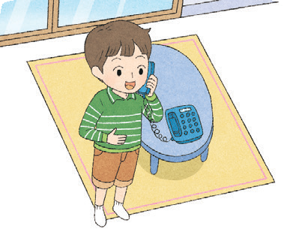
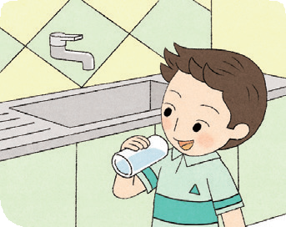
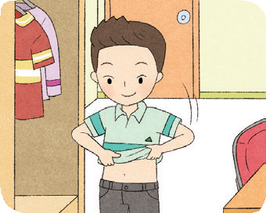
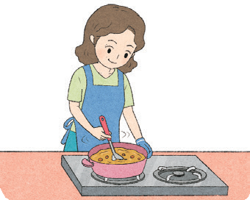
P. 94 배워 봐요 Let’s learn
연습 Practice
보기와 같이 써 보세요. 그리고 말해 보세요.
Write your answer following the example. Then say it.
보기
전화해요 .
(전화하다)
.
(마시다)
.
(입다)
3
.
(요리하다)
마셔요
1
입어요
요리해요

Slide 21
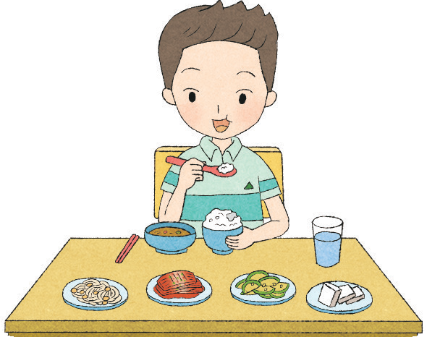
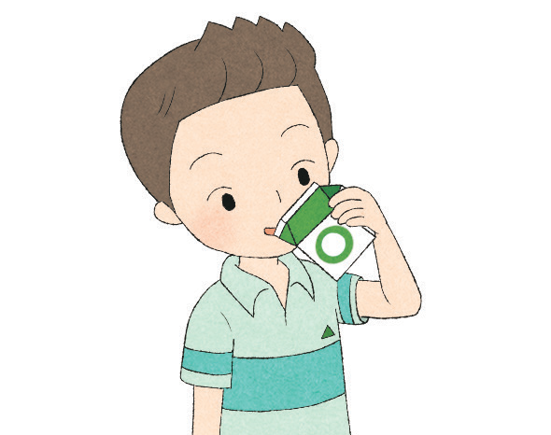
P. 95 배워 봐요 Let’s learn
문법 및 표현 Grammar & Expression
을/를
A 뭘 해요?
B 밥을 먹어요.
A 뭘 해요 ?
B 우유를 마셔요.

Slide 22
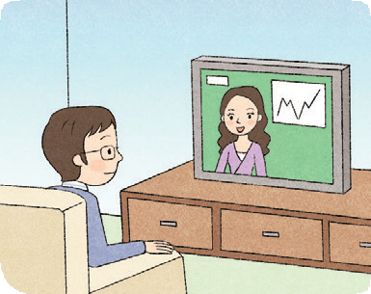
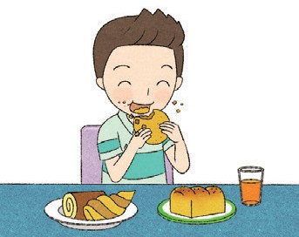
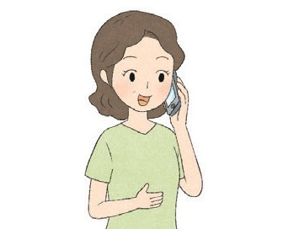

P. 95 배워 봐요 Let’s learn
연습 Practice
보기 와 같이 써 보세요. 그리고 말해 보세요.
Write your answer following the example. Then say it.
보기
A
아빠는 뭘 해요?
텔레비전 을 봐요
b
1
A
오빠는 뭘 해요?
빵을 먹어요
B
2
A
엄마는 뭘 해요?
전화를. 해요
B
3
A
제이슨은 뭘 해요?
책을. 읽어요
B
재미한국학교협의회 (NAKS)
The National Association for Korean Schools

Slide 23

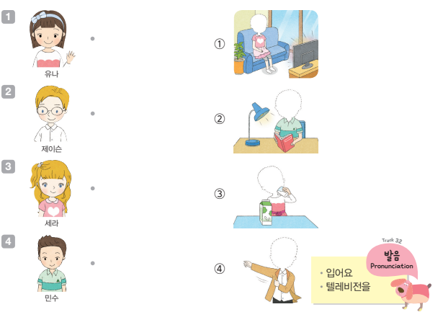
P. 96 듣고 말해 봐요 Let’s listen & Speak
1. 잘 듣고 맞는 것에 ○표 하세요.
Listen carefully and draw a line between the items that match.
Track
31
1
2
3
①
②

Slide 24
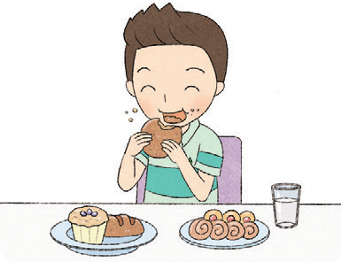
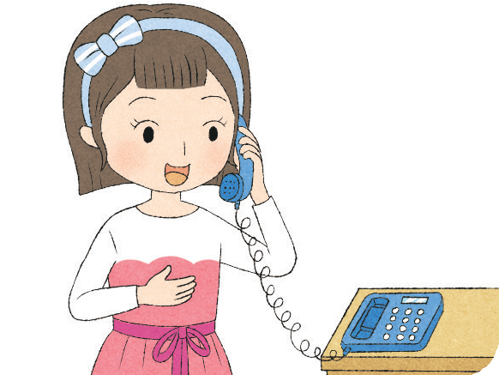

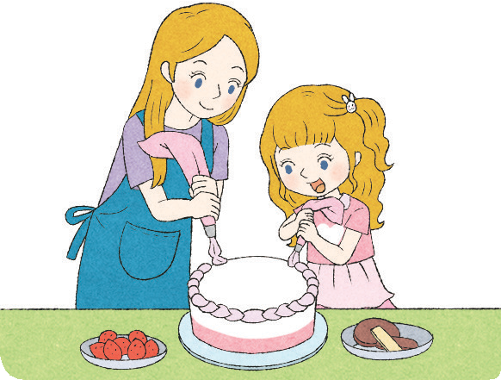

P. 96 듣고 말해 봐요 Let’s listen & Speak
2. 그림을 보고 보기 와 같이 친구와 함께 이야기해 보세요
Look at the picture and talk with your classmate as shown in the example.
보기
민수는 뭘 해요?
빵을 먹어요.
A
B
1
2
민수
유나
3
4
세라
제이슨

Slide 25

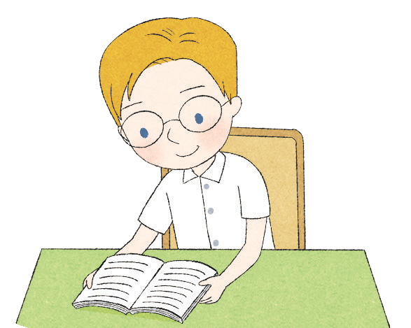
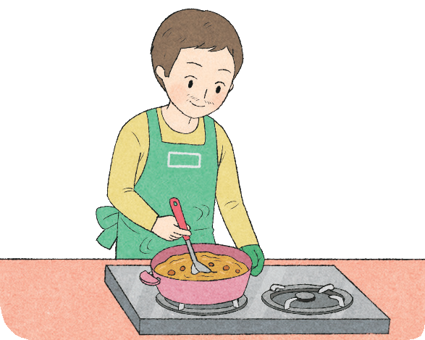
P. 97 읽고 써 봐요 Let’s Read & Write
1. 글을 읽고 질문에 대답해 보세요 . Read the text and answer the question
제이슨은 학생이에요.
지금 제이슨은 교실에 있어요. 책을 읽어요.
제이슨 아빠는 집에 있어요. 지금 아빠는 부엌에 있어요. 요리를 해요.
1. 제이슨은 어디에 있어요? 뭘 해요?
.
새 단어 Vocabulary
제이슨은 교실에 있어요. 책을 읽어요
지금 now
2
2. 아빠는 어디에 있어요? 뭘 해요?
.
아빠는 부엌에 있어요. 요리를 해요.
재미한국학교협의회 (NAKS)
The National Association for Korean Schools

Slide 26

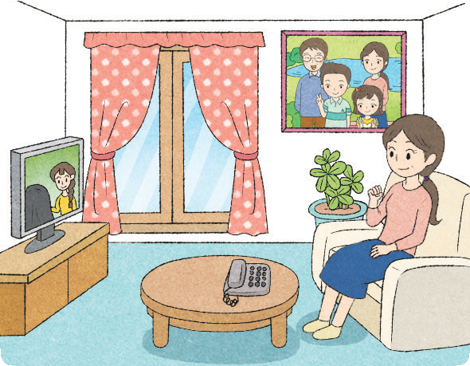
P. 97 읽고 써 봐요 Let’s Read & Write
2. 그림을 보고 위의 글처럼 써 보세요.
Look ant at the picture and write as shown in the example above
1
민수는 집에 있어요. 지금 민수는 방에 있어요. 공부를 해요.
2
엄마는 집에 있어요. 지금 엄마는 거실에 있어요. 텔레비전을 봐요.
재미한국학교협의회 (NAKS)
The National Association for Korean Schools

Slide 27
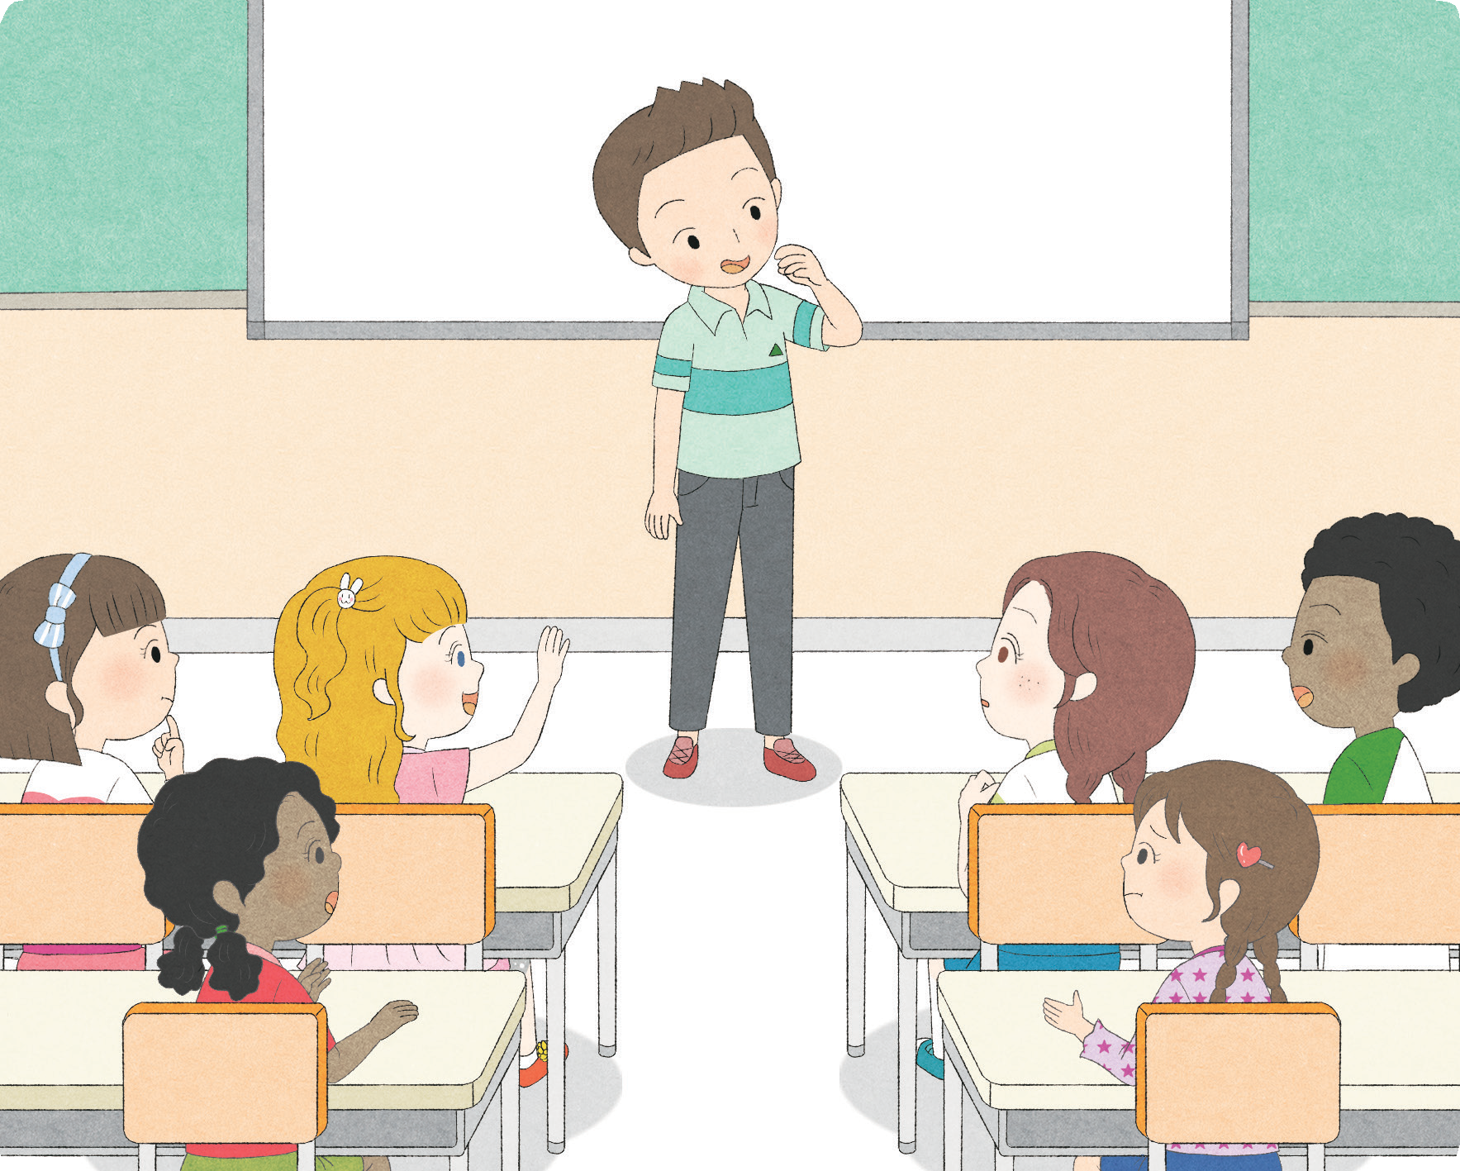
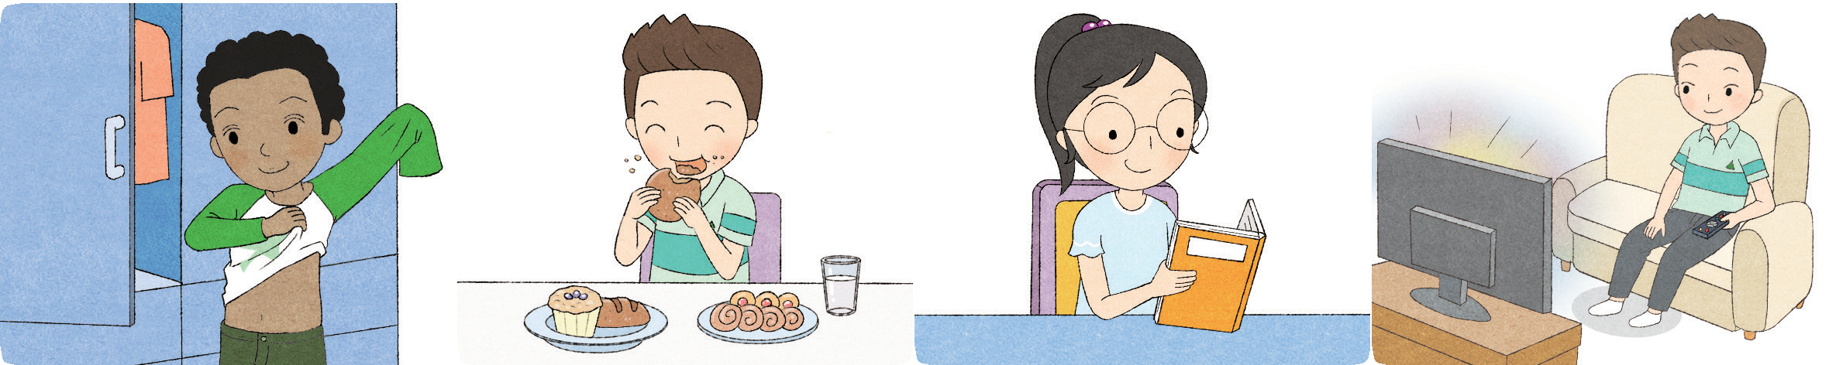

P. 98 함께 해요 Join Us
몸으로 말해요 ? Use Your body to communicate?
Make motions with your body to make expressions.
1 Form teams with five to six people.
2
One person form each team will take a picture card.
3 The person that takes the card will try to communicate using only body
language. The other students will try to guess what it is.

Slide 28

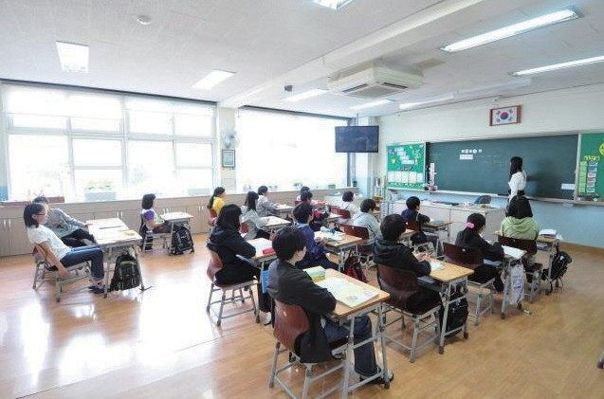
P. 99 문화를 배워요 Let’s Learn Culture
한국과 여러분 나라의 학교는 어떻게 달라요?
How are schools in Korea and in your home country different?
1
한국의 학생들은 고등학교까지 몇 년 동안 학교에 다녀요? How many years do students spend from elementary to
High-school in Korea?
여러분은 언제 학기를 시작하고 언제가 방학이에요?
When do you start your semesters and when do you semesters end?
여러분이 살고 있는 나라의 학기는 한국과 어떻게 다른지 이야기 해보세요.
Talk about some differences about the semester system
between Korean and your country?
2
출처: 한국학중앙연구원
Students in Korea attend kindergarten, elementary school, middle school, high school, and then university. Students will typically enter elementary school when they are 7 years old and spend 6 years in elementary school. After 3 years in middle school and 3 years in high school, students can enter a university. All schools in Korea divide the year into two semesters. The first semester starts in March, which is spring and the second semester starts in fall.
3

Slide 29
문법 영상
1) -아/어요, -해요
-아/어요, -해요 / 문법 바로가기
https://www.youtube.com/watch?v=wzAypph_trI /
2) 목적격 조사: 명사+을/를
-을/를 / 문법 바로가기
https://www.youtube.com/watch?v=M5XhX761dDY

Slide 30
전래동화
핑크퐁 <금토끼은도끼>
핑크퐁 전래동화 <금도끼은도끼> 바로가기
https://www.youtube.com/watch?v=0fxVIRxNIK4

Slide 31
<금도끼은도끼> 쓰기 숙제
<금도끼은도끼> 전래동화에 나오는 새 단어 뜻을 알아봅시다.
(답을 공책에 써 보세요.)
나무꾼
금도끼
은도끼
쇠도끼
연못
욕심쟁이
산신령
정직
던지다
탐내다
이 동화에서는 욕심쟁이 나무꾼은 왜 정직한 나무꾼을 따라했나요?
재미한국학교협의회 (NAKS)
The National Association for Korean Schools

Slide 32
Quizlet 숙제
Quizlet 11과 단어 복습하기
퀴즈렛 11과 ‘텔레비전을 봐요’ 바로가기 링크
https://quizlet.com/_88za8g?x=1jqt&i=2tig8t
재미한국학교협의회 (NAKS)
The National Association for Korean Schools

Slide 33
숙제
1. Workbook 15과 P.46-49
2. Quizlet 단어공부
https://quizlet.com/_88za8g?x=1jqt&i=2tig8t
3. Worksheets packet
➔선생님께서 내시고자 하는 워크시트를 만드신후 적어주세요.
4. 11과 수업PPT 반복 학습하기
5. 전래동화<금도끼은도끼>를 보고 난 후 숙제하기
재미한국학교협의회 (NAKS)
The National Association for Korean Schools

Slide 34
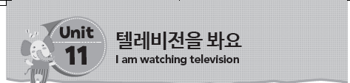
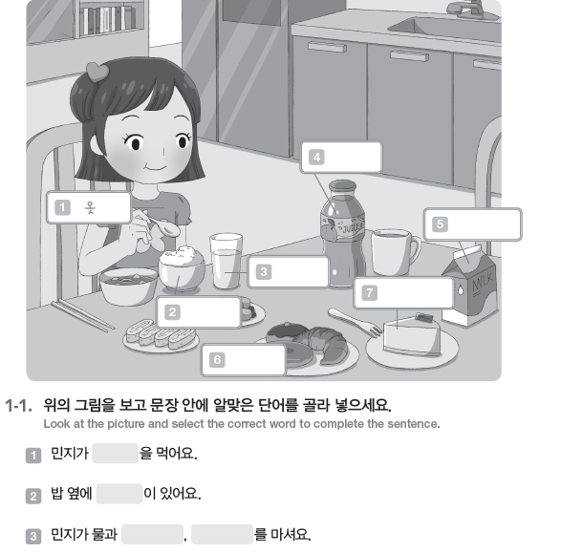
workbook
P. 46
밥
물
주스
우유
재미한국학교협의회 (NAKS)
The National Association for Korean Schools

Slide 35
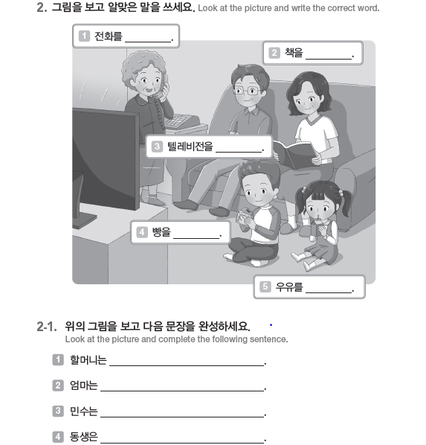
workbook
P. 47
전화를 해요.
책을 읽어요.
삥을 먹어요.
우유를 마셔요.
재미한국학교협의회 (NAKS)
The National Association for Korean Schools

Slide 36
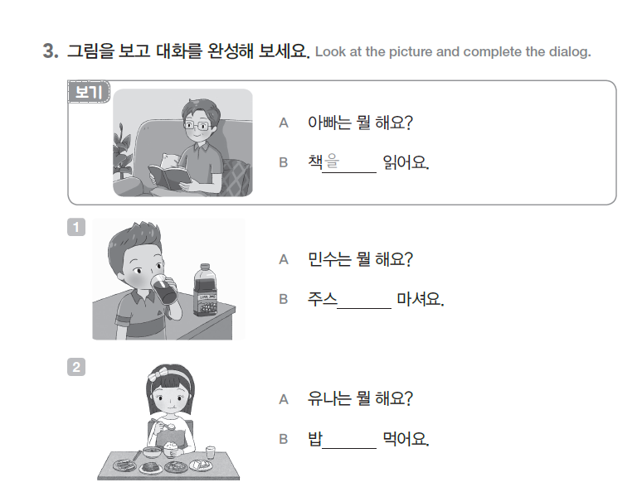
workbook P. 48
를
을
재미한국학교협의회 (NAKS)
The National Association for Korean Schools

Slide 37
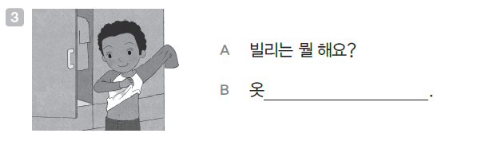
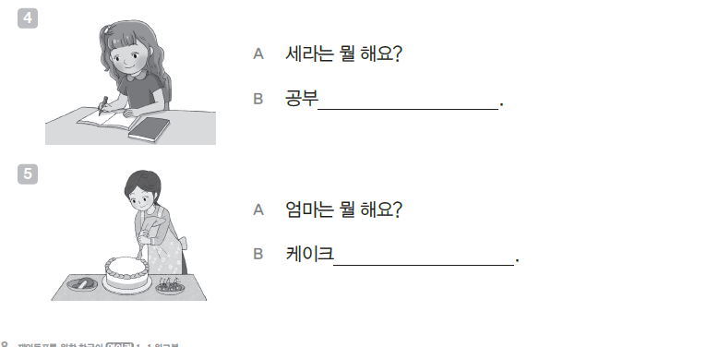
workbook P. 48
을 입어요
를 해요
를 만들어요
재미한국학교협의회 (NAKS)
The National Association for Korean Schools

Slide 38
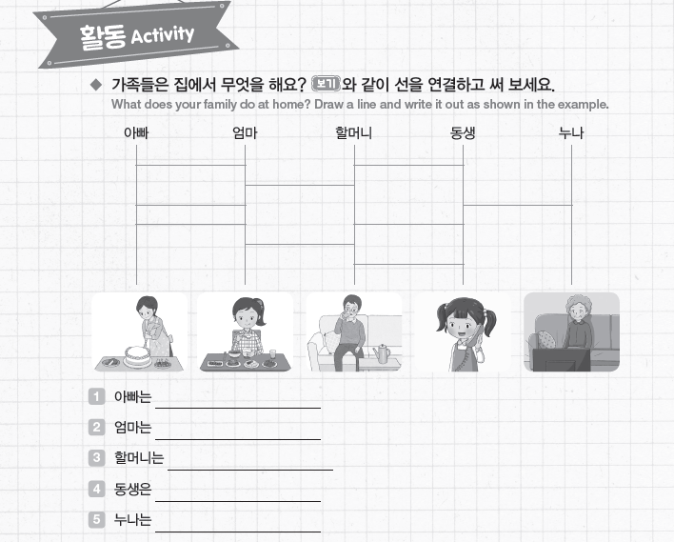
workbook P. 49
물을 마셔요.
케이크를 만들어요.
텔레비전을 봐요.
전화를 해요.
밥을 먹어요.
재미한국학교협의회 (NAKS)
The National Association for Korean Schools

Slide 39
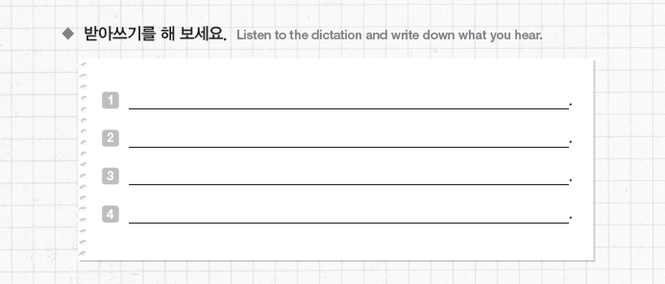
workbook P. 49
재미한국학교협의회 (NAKS)
The National Association for Korean Schools

Slide 40

수고하셨습니다!
재미한국학교협의회 (NAKS)
The National Association for Korean Schools

Slide 41
REFERENCE
•재외동포를 위한 한국어 1-1 (영어권)
• 재외동포를 위한 한국어 1-1 (범용)
• 문법 영상- Youtube 베이직 코리안 Basic Korean
한국어 배우기/한국어 문법 시리즈
•전래 동화 영상- Youtube 핑크퐁 전래동화-<금도끼은도끼>
재미한국학교협의회 (NAKS)
The National Association for Korean Schools

